Slide 1



СТОЛИЧНО ПРЕДПРИЯТИЕ ЗА ТРЕТИРАНЕ НА ОТПАДЪЦИ
„Интегрирана система от
съоръжения за третиране на битовите отпадъци на Столична община”
---------------------------------------------------------
Технология и резултати от експлоатацията на биогазовата инсталация за производство на електроенергия на площадка „Хан Богров“
ЕВРОПЕЙСКИ СЪЮЗ
Европейски фонд за
регионално развитие

Slide 2
СТОЛИЧНО ПРЕДПРИЯТИЕ ЗА ТРЕТИРАНЕ НА ОТПАДЪЦИ
Административно – териториално устройство на СО
Население 2014г. | 1 316 557 жители
БВП | 34% от БВП на страната
Площ | 1311 km²
Разпределение | 24 района 38 населени места 4 града – София, Банкя, Бухово и Нови Искър; 34 села
ЕВРОПЕЙСКИ СЪЮЗ
Европейски фонд за
регионално развитие

Slide 3
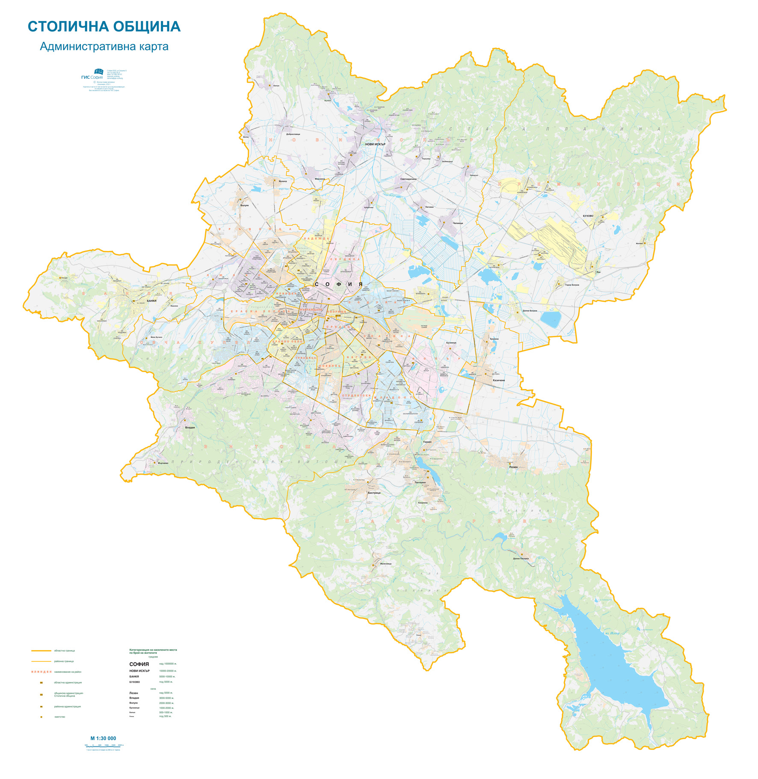
СТОЛИЧНА ОБЩИНА
ЕВРОПЕЙСКИ СЪЮЗ
Европейски фонд за
регионално развитие

Slide 4
СТОЛИЧНО ПРЕДПРИЯТИЕ ЗА ТРЕТИРАНЕ НА ОТПАДЪЦИ
ПРОЕКТ „ИНТЕГРИРАНА СИСТЕМА ОТ СЪОРЪЖЕНИЯ ЗА ТРЕТИРАНЕ НА БИТОВИТЕ ОТПАДЪЦИ НА СТОЛИЧНА ОБЩИНА”
Оперативна програма “Околна среда 2007-2013”
Договор за БФП №DIR-592113-C001/27.07.2011
Срок за изпълнение: 49 месеца
ОСНОВНИ ЦЕЛИ НА ПРОЕКТА:
Изграждане на система за третиране на отпадъци на СО в съответствие с Директивите на ЕС и българското законодателство в сферата на управление на отпадъците и опазване на околната среда;
Третиране на отпадъците, с цел по-нататъшно оползотворяване на енергията от тях, предотвратяване образуването им и рециклиране;
Обезвреждане и депониране на отпадъците в съответствие с директива на ЕС 1999/31/EO;
ЕВРОПЕЙСКИ СЪЮЗ
Европейски фонд за
регионално развитие

Slide 5
СТОЛИЧНО ПРЕДПРИЯТИЕ ЗА ТРЕТИРАНЕ НА ОТПАДЪЦИ
СПЕЦИФИЧНИ ЦЕЛИ НА ПРОЕКТА:
Намаляване на депонираните биоразградими отпадъци до 75-80 kg/ж
57% рециклиране/повторно оползотворяване
Намаляване на общото количество депонирани отпадъци с 52% в сравнение с количеството за 2008 г.
Производство на 5460 MWh/a енергия, от която 4560 MWh/a ще бъде продавана, около 900 MWh/a е потреблението на ел. енергия от инсталацията
Производство на RDF горивo
Създаване на нови 182 нови работи места и подобряване качеството на живот на населението на целия столичен град.
ЕВРОПЕЙСКИ СЪЮЗ
Европейски фонд за
регионално развитие

Slide 6
СТОЛИЧНО ПРЕДПРИЯТИЕ ЗА ТРЕТИРАНЕ НА ОТПАДЪЦИ
ПОЛЗИ ОТ ПРОЕКТА:
Икономия на природни ресурси
Намаляване на общото количество отпадъци
Намаляване на емисиите парникови газове
Производство на енергия и алтернативни горива от отпадъци
Съответствие с екологичното законодателство
ЕВРОПЕЙСКИ СЪЮЗ
Европейски фонд за
регионално развитие

Slide 7
СТОЛИЧНО ПРЕДПРИЯТИЕ ЗА ТРЕТИРАНЕ НА ОТПАДЪЦИ
ОСНОВНИ КОМПОНЕНТИ НА ПРОЕКТА:
Депо за неопасни отпадъци и ПСОВ, площадка „Садината“
Инсталации за биологично третиране на зелени и биоотпадъци, площадка „Хан Богров“
Завод за механично-биологично третиране (МБТ) на битови отпадъци, с производство на RDF-гориво, площадка „Садината“
ЕВРОПЕЙСКИ СЪЮЗ
Европейски фонд за
регионално развитие

Slide 8
СТОЛИЧНО ПРЕДПРИЯТИЕ ЗА ТРЕТИРАНЕ НА ОТПАДЪЦИ
ИНСТАЛАЦИЯ ЗА БИОЛОГИЧНО ТРЕТИРАНЕ “ХАН БОГРОВ”
ЕВРОПЕЙСКИ СЪЮЗ
Европейски фонд за
регионално развитие

Slide 9
СТОЛИЧНО ПРЕДПРИЯТИЕ ЗА ТРЕТИРАНЕ НА ОТПАДЪЦИ
Стойност на договора | 46 592 435,02 лв. с ДДС
Изпълнител | Обединение “Егерсман & КО”
Начална дата | 05.06.2012 г.
Срок за завършване | 24.12.2013 г.
Обхват на договора | Инсталация за преработка на биоразградими отпадъци Инсталация за преработка на зелени отпадъци
Обща площ на площадката | 70 240 m²
Обща застроена площ | 16 644 m²
Инсталацията е въведена в експлоатация през месец Януари 2014 г.
ЕВРОПЕЙСКИ СЪЮЗ
Европейски фонд за
регионално развитие

Slide 10
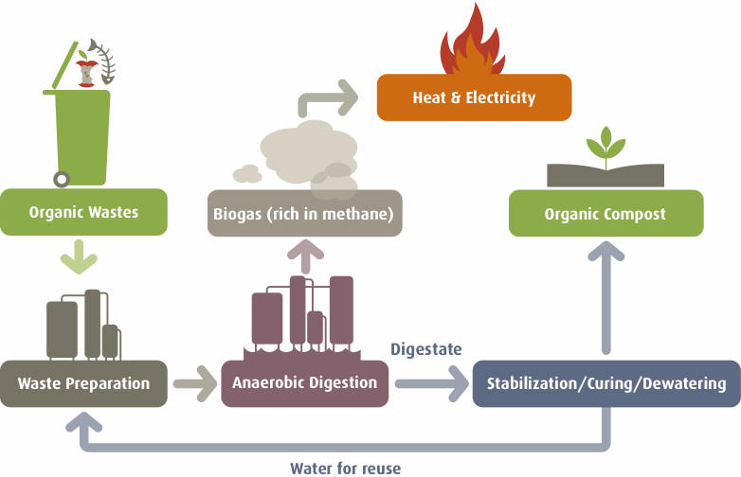
СТОЛИЧНО ПРЕДПРИЯТИЕ ЗА ТРЕТИРАНЕ НА ОТПАДЪЦИ
ТЕХНОЛОГИЧНА ЛИНИЯ ЗА ПРЕРАБОТКА НА ХРАНИТЕЛНИ БИООТПАДЪЦИ
ЕВРОПЕЙСКИ СЪЮЗ
Европейски фонд за
регионално развитие

Slide 11
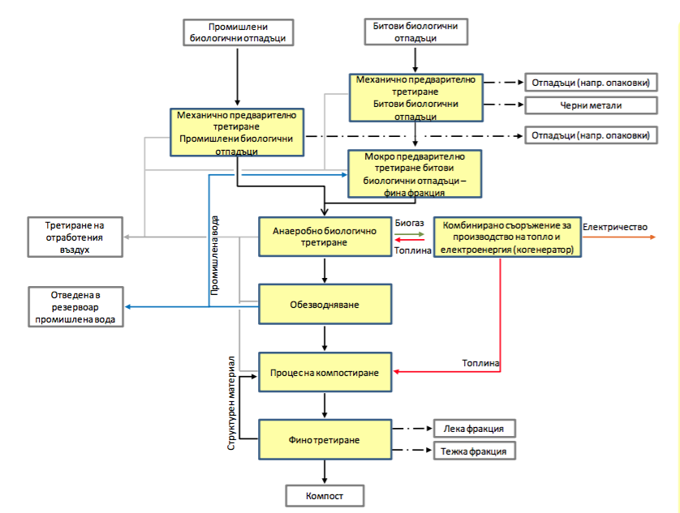
СТОЛИЧНО ПРЕДПРИЯТИЕ ЗА ТРЕТИРАНЕ НА ОТПАДЪЦИ
ТЕХНОЛОГИЧНА СХЕМА
ЕВРОПЕЙСКИ СЪЮЗ
Европейски фонд за
регионално развитие

Slide 12
СТОЛИЧНО ПРЕДПРИЯТИЕ ЗА ТРЕТИРАНЕ НА ОТПАДЪЦИ
АНАЕРОБНО РАЗГРАЖДАНЕ
Анаеробното разграждане (ферментация) представлява процес, при който под въздействието на специфични микроорганизми (бактерии) органичната материя се разгражда в анаеробни условия (отсъствие на кислород). Това е естествен процес, който се среща на много места в природата – на дъното на водни басейни, в организма на преживните животни, в почвите и др.
Освен за превръщане на хранителни отпадъци в енергия в контролирана среда, методът е подходящ и за преработка на други органични отпадъци, животинска тор, утайки от ПСОВ, растителни остатъци и др. Процесът протича в четири фази: хидролиза, ацидогенеза, ацетогенеза и метаногенеза.
Двата основни продукта на анаеробното разграждане са газ и твърдо вещество – биогаз и диджестат. Газът е естественият страничен продукт от микробния метаболизъм, а диджестата е изходен продукт от биореакторите за преработка на биоразградими отпадъци. Основните компоненти на биогаза са метан (60-75%) и въглероден диоксид. Други отпадъчни (неизползваеми) продукти от процеса на практика няма.
ЕВРОПЕЙСКИ СЪЮЗ
Европейски фонд за
регионално развитие

Slide 13
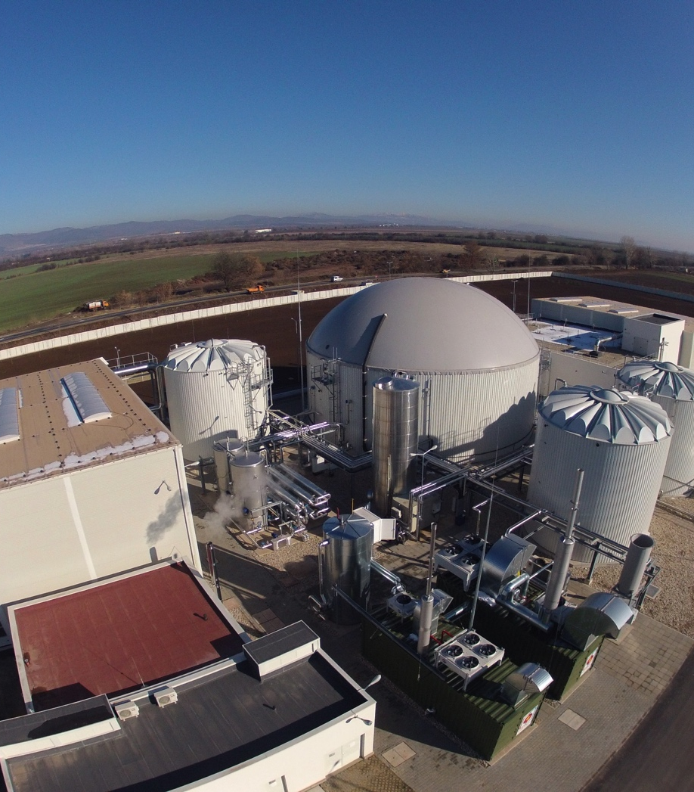
СТОЛИЧНО ПРЕДПРИЯТИЕ ЗА ТРЕТИРАНЕ НА ОТПАДЪЦИ
Анаеробно разграждане
Биореактор - работни параметри
Параметри | Стойност
Температура | 35 – 36⁰C
pH | 7 – 8
Времепрестой | 60 дни
Органично натоварване | 0,5 – 1,5 kgODM/m³d
ЕВРОПЕЙСКИ СЪЮЗ
Европейски фонд за
регионално развитие

Slide 14
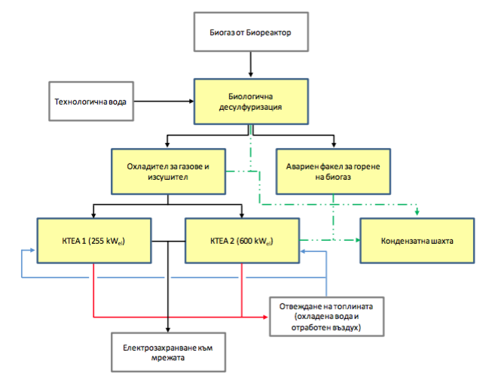
СТОЛИЧНО ПРЕДПРИЯТИЕ ЗА ТРЕТИРАНЕ НА ОТПАДЪЦИ
ПОТОК НА БИОГАЗА
ЕВРОПЕЙСКИ СЪЮЗ
Европейски фонд за
регионално развитие

Slide 15
СТОЛИЧНО ПРЕДПРИЯТИЕ ЗА ТРЕТИРАНЕ НА ОТПАДЪЦИ
БИОЛОГИЧНА ДЕСУЛФУРИЗАЦИЯ
Преди да се извърши утилизация на биогаза е необходимо той да бъде пречистен от примеси. В Инсталацията за биологично третиране това се извършва с помощта на биологична десулфуризация.
Целта на биологичната десулфуризация е да редуцира съдържанието на сероводород под 250 ррm, така че следващите агрегати да бъдат подложени на изключително ниско или несъществено корозивно натоварване.
Биологичната десулфуризация гарантира селективно пречистване на биогаза от сероводород, като се използва разликата във влияещите фактори върху разтворимостта на отделните компоненти на биогаза.
Редуцират се емисиите на СО₂ в атмосферата и се подобрява качеството на биогаза.
Чрез редуциране на емисиите от СО₂ и серни окиси се подпомага постигането на целите 20/20/20 по отношение на климата и енергията и по-специално намаляването на емисиите на парникови газове с 20% спрямо 1990г.
ЕВРОПЕЙСКИ СЪЮЗ
Европейски фонд за
регионално развитие

Slide 16
СТОЛИЧНО ПРЕДПРИЯТИЕ ЗА ТРЕТИРАНЕ НА ОТПАДЪЦИ
ОПОЛЗОТВОРЯВАНЕ НА БИОГАЗА
Оползотворяването на биогаза се осъществява с помощта на два КТЕА (Комбинирани топлинни и електрически агрегати / когенератори) разполагащи с мощност 255kW и 600kW. Наличието на два агрегата с различна мощност позволява оптимална работа при различни натоварвания на Инсталацията.
Когенераторите се използват за производство на електроенергия и топлоенергия. Топлинната енергия се извлича от водата, охлаждаща двигателя и отработения въздух. Тази топлина се използва за нуждите на технологичните процеси в Инсталацията, както и за подгряване на административната сграда.
Произведеното електричество се подава към националната електрическа мрежа.
Ефективността на КТЕА е около 83 – 85%.
ЕВРОПЕЙСКИ СЪЮЗ
Европейски фонд за
регионално развитие

Slide 17
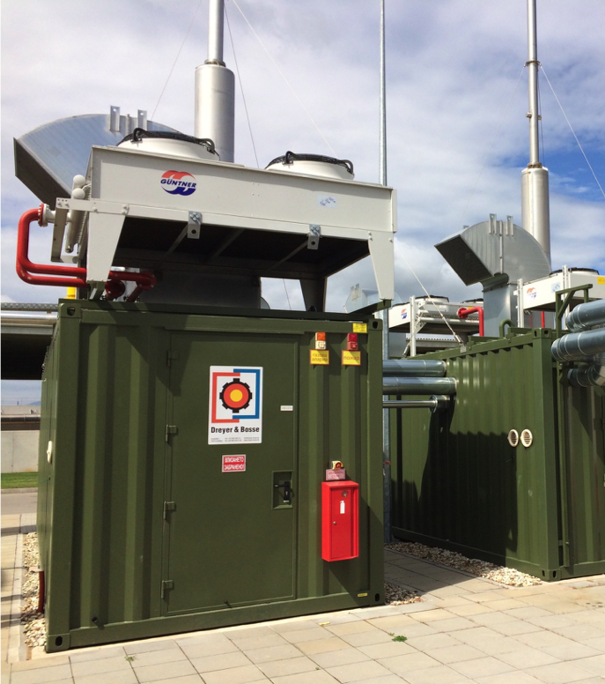
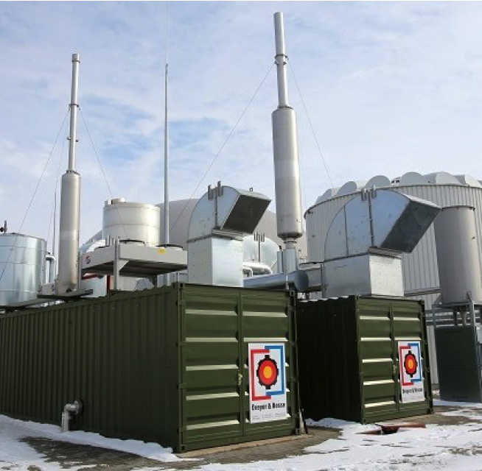
СТОЛИЧНО ПРЕДПРИЯТИЕ ЗА ТРЕТИРАНЕ НА ОТПАДЪЦИ
КОМБИНИРАНИ ТОПЛИННИ И ЕЛЕКТРИЧЕСКИ АГРЕГАТИ
ЕВРОПЕЙСКИ СЪЮЗ
Европейски фонд за
регионално развитие

Slide 18
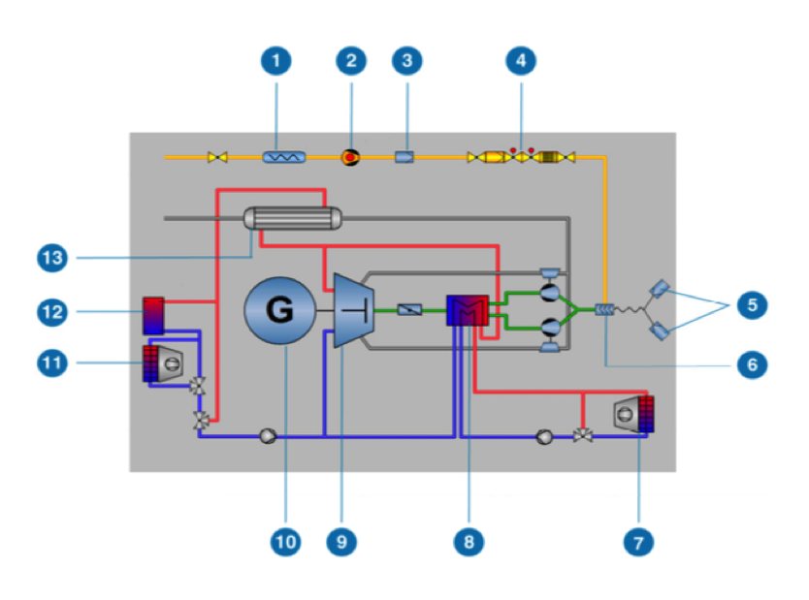
СТОЛИЧНО ПРЕДПРИЯТИЕ ЗА ТРЕТИРАНЕ НА ОТПАДЪЦИ
КТЕА – ПРИНЦИПНА СХЕМА
Биогаз охладител
Газов вдухвател
Филтър с активен въглен
Участък за регулиране на налягането и разхода на газ
Въздушен филтър
Газов карбуратор
Охладител на нагнетения въздух
Охладител на сместа
Газов двигател
Генератор
Авариен охладител
Пластинчат топлообменник
Топлообменник на отработените газове
ЕВРОПЕЙСКИ СЪЮЗ
Европейски фонд за
регионално развитие

Slide 19
СТОЛИЧНО ПРЕДПРИЯТИЕ ЗА ТРЕТИРАНЕ НА ОТПАДЪЦИ
РЕЗУЛТАТИ
От пускането в експлоатация през месец Януари 2014 г. до момента в технологичната линия за преработка на хранителни биоотпадъци са:
постъпили около 13 175 t биоотпадъци
образувани са около 1 508 610 Nm³ биогаз (65 – 70% метан)
произведени са около 2565 MWh електроенергия
на стойност около 635 075 лева
ЕВРОПЕЙСКИ СЪЮЗ
Европейски фонд за
регионално развитие

Slide 20
СТОЛИЧНО ПРЕДПРИЯТИЕ ЗА ТРЕТИРАНЕ НА ОТПАДЪЦИ
ЕВРОПЕЙСКИ СЪЮЗ
Европейски фонд за
регионално развитие

Slide 21
СТОЛИЧНО ПРЕДПРИЯТИЕ ЗА ТРЕТИРАНЕ НА ОТПАДЪЦИ
БЛАГОДАРЯ ЗА ВНИМАНИЕТО!
ЕВРОПЕЙСКИ СЪЮЗ
Европейски фонд за
регионално развитие

